Slide 1
ימי הבית השני ותקופת המשנה והתלמוד- הנהגה חברה ודת
מצגת 2#

Slide 2
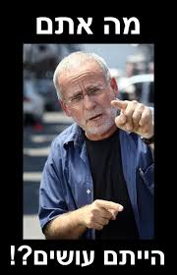
נחרב המקדש...
הרומאים מחריבים את המקדש.
החקלאות בירושלים ומסביב לה נפגעה קשות והפעילות הכלכלית שותקה. הרומאים הפקיעו אדמות מבעליהן. על היהודים שנותרו בארץ רבץ עול כבד של מיסים מטעם השלטון הרומי.

Slide 3
העלאת השערות
מיומנות למידה
אילו השפעות נוספות היו לחורבן המקדש על חייהם של היהודים?
נמקי.

Slide 4
עבודת כיתה
עמ' 89: "המשימה העיקרית שעמדה בפני מנהיגי העם הייתה לאשר את המשך הקיום החיים היהודיים בלא מקדש ולפתור את השאלות ההלכתיות שעלו בעקבות החורבן".
1. הסבירי במילים שלך את משימתם של מנהיגי העם לאחר החורבן.
2. מדוע זאת הייתה משימתם? בססי דברייך על הכתוב בעמ' 89.
3. כיצד אבלו הכבד של העם בא לידי ביטוי?

Slide 5
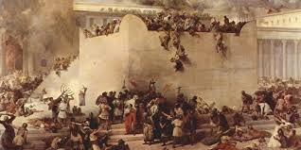
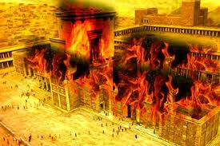
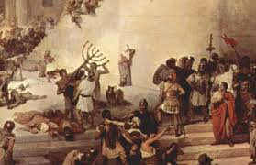
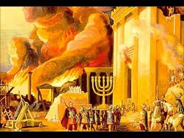
את יהודייה בדור שלאחר חורבן בית המקדש.
חווית את עוצמת הקדושה של המקדש כאשר היה קיים, וכעת את חווה את המשבר הגדול בעקבות חורבנו.
כתבי תפילה/שיר/רישום ביומן של אדם מהתקופה המשקף את הרגשות הקשים שהתעוררו ביהודי א"י לאחר החורבן.

Slide 6
עמ' 92- רבן יוחנן בן זכאי מתקן תקנות.
מיומנות למידה
משימה זוגית:
עליכן לקרוא את עמ' 92-93 על תקנותיו של רבן יוחנן בן זכאי.
בדף הנספח שחולק בכיתה ישנן דוגמאות של תרשימים, המאפשרים ייצוג של מידע.
בחרו אחד מן התרשימים וסכמו את המידע בקצרה.
ניתן להשתמש ב2 תרשימים במידת הצורך.

Slide 8
המרכז ביבנה בהנהגת רבן גמליאל
רבן גמליאל- מנהיג העם היהודי כולו (עמ' 95)
מה הופך מנהיג למקובל על כל העם?
מה נותן למנהיג את כוחו?
נסו לתאר את המנהיג האידיאלי...

Slide 9
רבן גמליאל- מנהיג העם היהודי כולו
קשר עם השלטונות
_____________
_____________
קשר עם יהודי התפוצות
_____________
_____________
קשר עם יהודי א"י
____________
____________

Slide 10
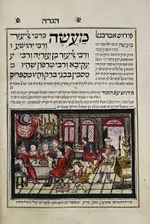
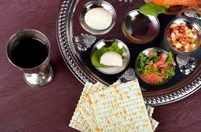
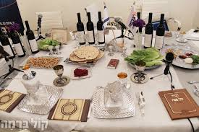
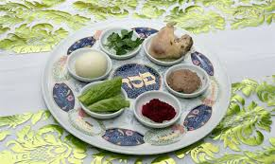
מה בתמונה?
ליל הסדר!

Slide 11
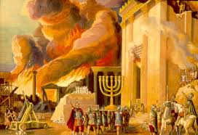
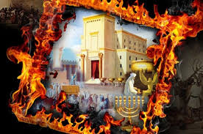
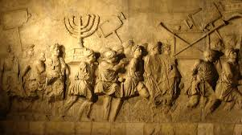
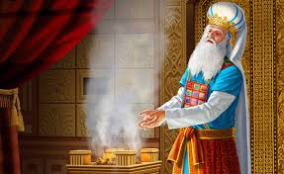
אילו צומות יש במעגל השנה היהודי ומה משמעותם?

Slide 12
רבן גמליאל פועל ליצירת אחדות בחיי הדת
עד איזה שעה מותר להתפלל תפילת ערבית?
מה ההגדרה של מלאכת "בונה" האסורה בשבת?
איזה גובה צריכה להיות הסוכה?
מה דינו של אדם השוחט קורבן פסח כאשר עדיין יש חמץ בביתו?
כיצד קובעים מתי חל ראש חודש?
מי צריך לחגוג "פסח שני"?
האם יש הבדל בין עירוב של יום טוב הסמוך לשבת לבין עירוב של שבת רגילה?
כמה תקיעות שופר צריך לשמוע בראש השנה?

Slide 13
רבן גמליאל פועל ליצירת אחדות בחיי הדת
קראי את הטקסט בעמ' 96:
כיצד יש להכריע מחלוקת הלכתית עפ"י תפיסתו של רבן גמליאל?
מדוע יש להביא גם את דעת המיעוט כאשר מתארים מחלוקת?
מה היה החידוש של רבן גמליאל בנוגע לתפילה?
שיעורי בית- משימה 10# בתלקיט

Slide 14
ומכאן לנושא הבא שלנו....
https://www.youtube.com/watch?v=rJASIRDIMJU

Slide 15
מצד אחד, יהודי א"י משקמים את חייהם לאחר חורבן בית המקדש. ראינו כי ריב"ז ורבן גמליאל פעלו לשם שיקום עולם התורה היהודי והמצב הרוחני בעם לאחר החורבן.
עם זאת....
מה לדעתכן קורה במקביל לתופעת שיקום החיים היהודיים?

Slide 16
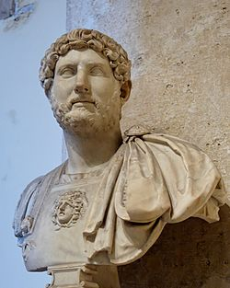
מרד בר כוכבא
https://www.youtube.com/watch?v=RMlMo-jTE1M
"יהודי אחד עבר לפני אדרינוס ושאל בשלומו. אמר לו: מי אתה? אמר לו: יהודי. אמר לו: וכי יש יהודי עובר לפני אדרינוס ושואל בשלומו? אמר: לכו והתיזו את ראשו! עבר יהודי אחר, ראה מה שנעשה בראשון ולא שאל בשלומו. אמר לו אדרינוס: מי אתה? אמר לו: יהודי. אמר לו: וכי יש יהודי עובר לפני אדרינוס ואינו שואל בשלומו? אמר: לכו והתיזו את ראשו! אמרו לו סנקליטון [שרי היועצים] שלו: אין אנו יודעים מה אלו המעשים שאתה עושה; מי ששואל בשלומך - נהרג, ומי שאינו שואל בשלומך - נהרג! אמר להם: ואתם רוצים ליעצני היאך אני צריך להרוג בשונאי?"
(איכה רבא פרשה ג')

Slide 17
מחלוקת במחקר
מיומנות למידה
מדוע גזר אדריאנוס גזירות נגד היהודים?
(נשמע לנו קצת מוכר מחנוכה....)
פתחי בספר בעמ' 102.
משימה 11# בתלקיט.

Slide 18
עשרת הרוגי מלכות
https://he.wikisource.org/wiki/%D7%A4%D7%99%D7%95%D7%98_%D7%90%D7%9C%D7%94_%D7%90%D7%96%D7%9B%D7%A8%D7%94

Slide 19
"אלה אזכרה"
קראי את הפיוט "אלה אזכרה" ועני על השאלות הבאות:
1. על איזה חטא כיפרו תלמידי החכמים במיתתם?
2. מה בישר רבי ישמעאל כהן גדול לחכמים?
3. מי היה הרוג המלכות הראשון?
4. מה מספור בפיוט על מותו של רבי עקיבא?
5. מני את שמותיהם של עשרת הרוגי מלכות.
6. מדוע לדעתך יש הנוהגים לקרוא פיוט זה ביום הכיפורים?

Slide 20
מה קורה ליהודי א"י לאחר מרד בר כוכבא?
יהודים רבים, וביניהם תלמידי חכמים, הגיעו לגליל בעקבות מרד בר כוכבא. אזור זה נפגע פחות במהלך המרד ולכן יהודים רבים מצאו בו מקלט.
היישוב אושה נבחר כמקום מושבם החדש של תלמידי החכמים. נראה כי מרכז זה קם באישור השלטון הרומאי.
החכמים חידוש את תהליך לימוד התורה והפצתה- תהליך שהחל כבר ביבנה כמו שראינו. הם אף תיקנו תקנות שמטרתן הייתה לסייע ליהודים להשתקם לאחר המרד.
באותו זמן, במקביל, החלו להתפתח מרכזי תורה גם בבבל. חכמי אושה נאבקו לשמר את עמדת הבכורה של א"י וחכמיה.

Slide 21
רבי יהודה הנשיא
לפי מסורת חז"ל, נולד רבי יהודה בימי גזירותיו של אדריאנוס, סביב שנת 135 לספירה. רבי יהודה הנשיא היה בנו של רבן שמעון בן גמליאל וירש את מקומו כנשיא הסנהדרין*.
* נשיא הסנהדרין= מי שישב בראש הסנהדרין לצד אב בית הדין. מול השלטונות הרומיים ניצב הנשיא כנציג וראש לכל היהודים.
משימה 12# בתלקיט

Slide 22
פעילותו של רבי יהודה הנשיא
ההכרה של השלטונות הרומיים בסמכותו של רבי יהודה הנשיא הייתה יוצאת דופן.
בימי כהונתו הגיעה הנשיאות לשיא כוחה. הוא ריכז בידיו את מרבית סמכויות ההנהגה.
רבי יהודה הנשיא ירש את מקומו של רבן שמעון בן גמליאל.
בנוסף הייתה לו סמכות בלעדית בקביעת לוח השנה.
הייתה לו הסמכות הבלעדית בעניין סמיכת חכמים.

Slide 23
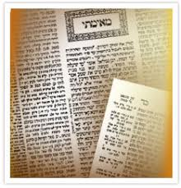
"דברים שבעל פה, אי אתה רשאי לאומרן בכתב..."
" 'כתב לך את הדברים האלה, כי על פי הדברים האלה' - תורה שבכתב ותורה שבעל פה - 'כרתי אתך ברית'; ואם המרת אותה ועשית אותה מה שבעל פה בכתב ומה שבכתב בעל פה, אינך מקבל שכר. למה? שכך נתתיה: תורה בכתב ותורה בעל פה"
(שמות רבה מ"ז, ג).

Slide 24
"דברים שבעל פה, אי אתה רשאי לאומרן בכתב..."
"דרש רבי יהודה בר נחמני, מתורגמניה דרבי שמעון בן לקיש: כתיב 'כתוב לך את הדברים האלה', וכתיב 'כי על פי הדברים האלה'; הא כיצד? דברים שבכתב אי אתה רשאי לאומרן על פה, דברים שבעל פה אי אתה רשאי לאומרן בכתב.

Slide 25
"דברים שבעל פה, אי אתה רשאי לאומרן בכתב..."
כיצד למדו עד ימיו של רבי?
אחד הגאונים, רב שרירא, תיאר באגרת שכתב:
"דעת אחת היה בהם (בכל החכמים)...
וידעו מה שיש בו מחלוקת...
[אבל] כל אחד שונה לתלמידיו באיזה חיבור שירצה ובאיזה דרך שירצה..."

Slide 26
"דברים שבעל פה, אי אתה רשאי לאומרן בכתב..."
כיצד למדו עד ימיו של רבי?
(יב) רבינו הקדוש חִבר המשנה. ומימות משה רבינו ועד רבינו הקדוש לא חִברו חִבור שמלמדין אותו ברבים בתורה שבעל פה. אלא בכל דור ודור ראש בית דין, או נביא שהיה באותו הדור, כותב לעצמו זכרון השמועות ששמע מרבותיו, והוא מלמד על פה ברבים.
(יג) וכן כל אחד ואחד כותב לעצמו כפי כוחו מביאור התורה ומהלכותיה כמו ששמע, ומדברים שנתחדשו בכל דור ודור בדינים שלא למדום מפי השמועה אלא במידה משלוש עשרה מידות והסכימו עליהם בית דין הגדול. וכן היה הדבר תמיד עד רבינו הקדוש.
(יד) והוא קיבץ כל השמועות, וכל הדינין, וכל הביאורין והפירושין ששמעו ממשה רבינו, ושלִמדו בית דין שבכל דור ודור בכל התורה כולה, וחִבר מהכל ספר המשנה. וּשְׁנָיוֹ לחכמים ברבים, ונגלה לכל ישראל וכתבוהו כולם. ורִבְּצוֹ בכל מקום, כדי שלא תשתכח תורה שבעל פה מישראל.
(רמב"ם, הקדמה למשנה תורה)

Slide 27
"דברים שבעל פה, אי אתה רשאי לאומרן בכתב..."
למה סידר רבי את המשנה?
"ולמה עשה רבנו הקדוש כך, ולא הניח הדבר כמות שהיה? לפי שראה שהתלמידים מתמעטים והולכים, והצרות מתחדשות ובאות, ומלכות רומי פושטת בעולם ומתגברת, וישראל מתגלגלין והולכין לקצוות - חיבר חיבור להיות ביד כולם, כדי שילמדוהו במהרה ולא ישכח"
(רמב"ם, הקדמה למשנה תורה)

Slide 28
"דברים שבעל פה, אי אתה רשאי לאומרן בכתב..."
כיצד הועברה התורה עד ימיו של רבי יהודה הנשיא?
מדוע?
במה עסקו ההלכות הראשונות שהועלו על הכתב?
מדוע חכמי יבנה החלו לאסוך ולסדר הלכות?
מתי הואץ התהליך של עריכת קבצי ההלכה- המשניות?
משימה 13# בתלקיט

Slide 29
המשנה
סדר זרעים
סדר מועד
סדר נזיקין
סדר נשים
סדר קודשים
סדר טהרות

Slide 30
הערכת מפעלו של רבי יהודה הנשיא
מקור בעמ' 122- משימה 14# בתלקיט

Slide 31
המשנה נעשית לבסיס הלימוד והפסיקה
פתחי בספר בעמ' 122 והשלימי:
לאחר חתימת המשנה, היא הפכה לטקסט המרכזי ממנו למדו בתורה ב_________________________. אע"פ שישנם חוקרים הטוענים שהמשנה ________________, נראה כי היה לה סמכות של _____________________.
עם חיבורה של המשנה, הסתיימה _____________ והמשנה הפכה לבסיס המשותף __________________.
משימה 15# בתלקיט

Slide 32
תהליך עריכת המשנה
לאחר חורבן בית המקדש...
החשש להעלות את התורה על הכתב נבע מ...
לבסוף, המשנה נעשתה....

Slide 33
משימה 16# בתלקיט

